Slide 1

KSA Kortenaken
2017

Slide 2
Wanneer activiteit in 2017?
Sloebers & Bosklappers: Woudlopers
14u – 17u Zaterdag: 19u – 21.30u
  Zondag 22 januari zaterdag 21 januari bowlen
  Zondag 5 februari vriendjesdag zondag 5 februari vriendjesdag
  Zondag 26 februari Triangel zaterdag 25 februari
  Zondag 12 maart zondag 12 maart
  Zaterdag 25 maart(paaseierenverkoop) zaterdag 25 maart (paaseierenverkoop)
  enkel voor bosklappers
  Zondag 26 maart :enkel voor sloebers
  7 – 9 april (weekend) : alle groepen
  Zondag 23 april 17 – 21 april (leefweek)
  Zondag 7 mei zaterdag 6 mei
  14 – 19 juli (kamp) 12 – 19 juli (kamp)

Slide 3



Weekend 2017
7 – 8 – 9 april !
Chiro lokalen Langdorp
Verdere info volgt
Thema’s:

Slide 4

Kamp 2017
Sloebers en bosklappers: 14 juli – 19 juli
Woudlopers: 12 – 19 juli
Kampplaats: Hechtel
Kampplaats 2018!!
      Mol

Slide 5
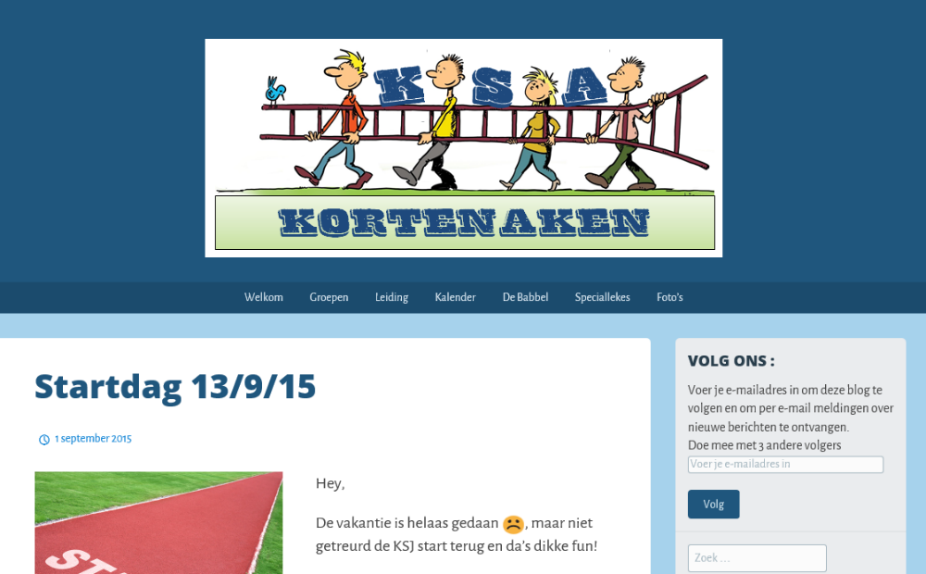

Slide 6


